Slide 1
Модель управления запасами с фиксированным интервалом времени между заказами

Slide 2
Литература
Krzyżaniak S. Podstawy zarządzania zapasami w przykładach. – Poznań: Biblioteka logistyka, 2005 - C. 19-39.

Slide 3
Сущность и основные параметры модели управления запасами с фиксированным интервалом времени между заказами
Порядок расчета необходимого максимального размера запаса

Slide 4
1. Сущность и основные параметры модели управления запасами с фиксированным интервалом временем между заказами

Slide 5
Модель управления запасами с фиксированным интервалом времени между заказами
является второй из основных моделей пополнения запасов.
Ее основной чертой является то, что заказы размещаются с определенной периодичностью через равные промежутки времени T₀. При этом размер заказа, а затем и поставки является переменной величиной и определяется как разница между определенным установленным размером запаса (З_{max}) и располагаемым размером запаса (З_{р}).

Slide 6
Условия реализации модели управления запасами с фиксированным интервалом времени между заказами
проверка состояния запаса происходит с определенной заранее установленной периодичностью;
проверка состояния запасов и размещение заказа происходит одновременно;
в процессе проверки определяется размер располагаемого запаса З_{Р};

Slide 7
в классической модели размер заказа (S) равен разности между размером максимального запаса (З_{max}) и размером располагаемого запаса (З_{р}) и является переменной величиной, на практике – может быть постоянной величиной, установленной по соглашению с поставщиком;
поставка в соответствии с заказом прибывает через определенный период времени (T).

Slide 8
Графическая интерпретация модели управления запасами с фиксированным интервалом времени между заказами
S
З_{max}
S
S
T
T
T
T₀
T₀
T₀

Slide 9
Пример 1
Период проверки состояния запаса составляет T₀=4 периода. Максимальный размер запаса составляет З_{max}=300 единиц. Запас пополняется в среднем в течение 2-х периодов с момента размещения заказа. В начале второго периода ожидается поставка ранее размещенного заказа в размере 150 единиц.

Slide 10
Период | Поставка | Начальный склад-ской запас | Спрос / заявка | Конеч-ный склад-ской запас | Распола-гаемый запас | Заявка
T | S | Зн | P | Зк | Зр | Z
1 |  | 150 | 40/40 | 110 |  | 0
2 | 150 | 260 | 50/50 | 210 |  | 0
3 |  | 210 | 50/50 | 160 | 160 | 140
4 |  | 160 | 30/30 | 130 |  | 0
5 |  | 130 | 40/40 | 90 |  | 0
6 | 140 | 230 | 40/40 | 190 |  | 0
7 |  | 190 | 25/25 | 165 | 165 | 135
8 |  | 165 | 40/40 | 125 |  | 0
9 |  | 125 | 50/50 | 75 |  | 0
10 | 135 | 210 | 30/30 | 180 |  | 0
11 |  | 180 | 35/35 | 145 | 145 | 155
12 |  | 145 | 40/40 | 105

Slide 11
Период 1 – заказ не размещается, так как на данный период не предусмотрен контроль состояния запасов;
Период 2 – поступает размещенный ранее заказ, заказ не размещается, так как на данный период не предусмотрен контроль состояния запасов;
Период 3 – проводится контроль состояния запаса, размещается заказ в размере 140 единиц (З_{max} - Зр = 300 – 160 = 140);

Slide 12
Период 4 и 5 – заказ не размещается, так как на данный период не предусмотрен контроль состояния запасов;
Период 6 – поступает размещенный ранее заказ, заказ не размещается, так как на данный период не предусмотрен контроль состояния запасов;
Период 7 – проводится контроль состояния запаса, размещается заказ в размере 135 единиц (З_{max} - З_{р} = 300 – 165 = 135);
Период 8-11 – цикл повторяется.

Slide 13
2. Порядок расчета максимального размера заказа

Slide 14
Основным параметром для модели с фиксированным интервалом времени между заказами является размер максимального запаса – З_{мах}.
Размер максимального запаса (З_{мах}) определяется следующим образом:
$$Зmax=P∙(T+T0)+Зс$$

Slide 15
Пример 2
Еженедельный спрос в магазине на чай в пачках составляет 360 пачек со стандартным отклонением пачек. Заказ у поставщика на поставку размещается в понедельник утром, а поставка осуществляется в среду утром. Длительность цикла пополнения запаса составляет 3 рабочих дня, задержек поставки не наблюдается.

Slide 16
Магазин работает с понедельника до пятницы. Необходимо определить максимальный размер запаса, который позволяет рассчитать размер заказа, требуемый для обеспечения 95% уровня обслуживания клиентов.
В каком размере необходимо разместить заказ, если на момент проверки складской запас составлял 160 пачек и при этом 20 пачек было зарезервировано для постоянного клиента.

Slide 17
Решение
За единицу времени пополнения запаса принимаем 1 неделю. Для пятидневной недели длительность цикла пополнения запаса (2 дня) составляет 0,4 недели.
Для УОК1=95%, w=1,65.
Максимальный размер запаса определяем следующим образом:
$$Зmax=P∙\left(T+T0\right)+w·σP·\sqrt{T+T0}=360·\left(1+0,4\right)+1,64·80·\sqrt{1+0,4}=504+156=660 пачек$$

Slide 18
При складском запасе, равном 160 единиц и зарезервированном запасе, разном 20 единиц размер располагаемого запаса составит 140 единиц (160-20). Тогда размер заказа составит 520 пачек (660-140).

Slide 19
Пример 3
Какой должен быть максимальный запас в примере 2 если уровень обслуживания клиентов определяется как допустимый недостаток нереализованных запасов на один цикл пополнения запасов в размере 1%?

Slide 20
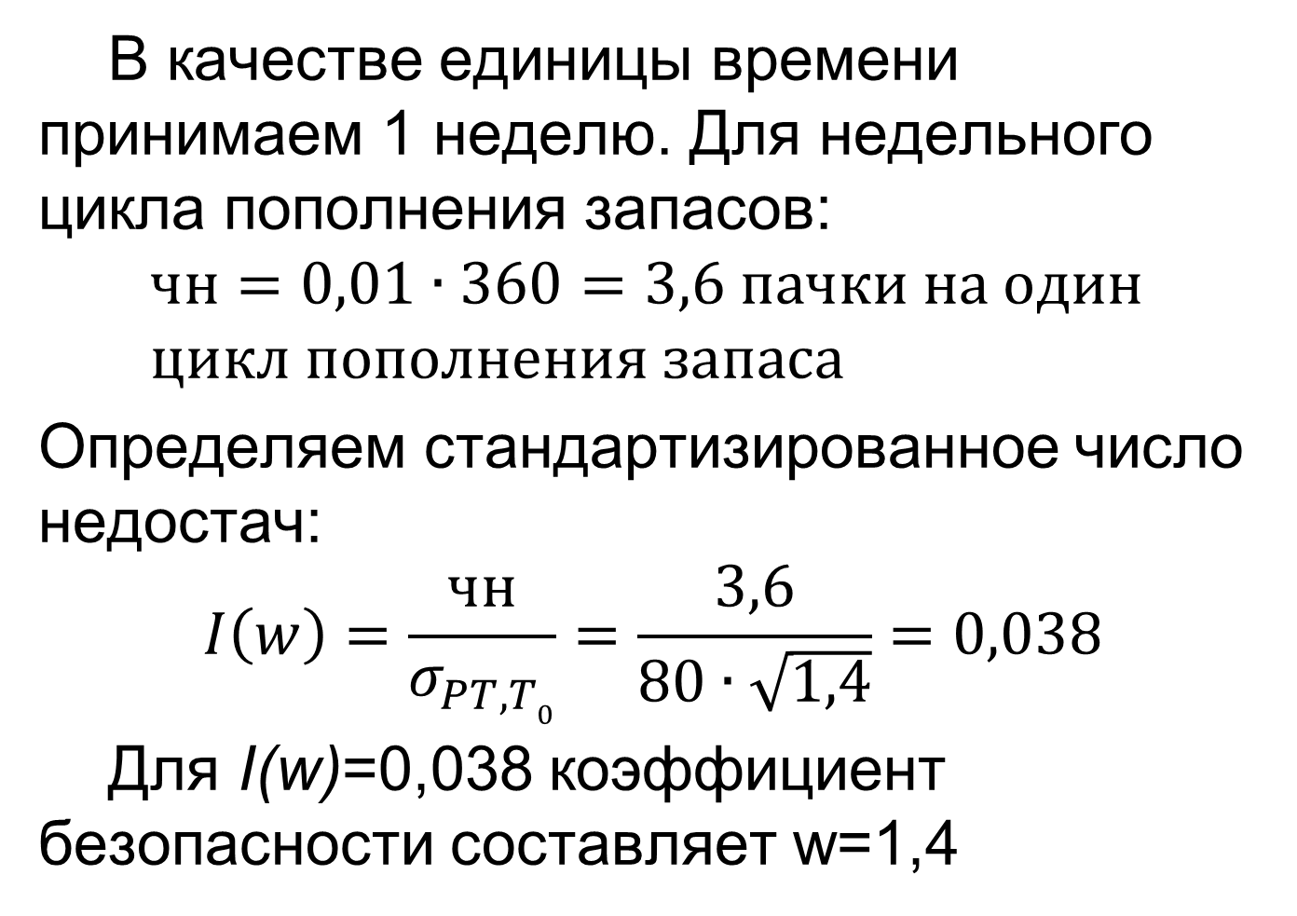
В качестве единицы времени принимаем 1 неделю. Для недельного цикла пополнения запасов:
$$чн=0,01∙360=3,6 пачки на один \\ цикл пополнения запаса$$
Определяем стандартизированное число недостач:
$$I\left(w\right)=\frac{чн}{σ_{PT, T0}}=\frac{3,6}{80∙\sqrt{1,4}}=0,038$$
Для I(w)=0,038 коэффициент безопасности составляет w=1,4

Slide 21

$$Зmax=P∙\left(T+T0\right)+w·σP·\sqrt{T+T0}=360·\left(1+0,4\right)+1,4·80·\sqrt{1+0,4}=504+133=637 пачек$$

Slide 22
Пример 4
Дневная потребность в сырье S составляет 4500 кг и является постоянной величиной.
Производство имеет длительный характер. Длительность цикла пополнения запаса составляет 20 дней со стандартным отклонением 3 дня.
Складской запас в день размещения заявки составляет 155 тонн. Сколько кг сырья S необходимо заказать у производителя для того, чтобы обеспечить вероятность непрерывности производства на уровне 99,9%. Размер заказа должен быть кратен 2 тоннам.

Slide 23
Решение
За единицу времени пополнения запаса принимаем 1 день. Средний размер длительности цикла пополнения запаса составляет 30 дней.
Для УОК1=99%, w=3,09.
Максимальный размер запаса определяем следующим образом:
З_{max}$=P∙\left(T+T0\right)+w·σT·P=4500∙\left(20+30\right)+3,09∙3∙4500=225000+41715=266715 кг или 266,7 т$
Размер заказа составит 112 тонн (266,7-155=111,7)

Slide 24
Пример 5
Если в примере 4 дневная потребность в сырье при среднем спросе P=4500 кг подвержена колебаниям, характеризующимся стандартным отклонением σ_{P} = 1000 кг, то в каким будет размер заказа?

Slide 25
Решение
$$σ_{PT, T0=\sqrt{2∙σT2+σP2(T+T0)}}$$
где P=4500 кг в день,
σ_{p}=1000 кг
$σ_{PT, T0=\sqrt{2∙σT2+σP2(T+T0)}}$ = 15240 кг

Slide 26
Максимальный запас составит:
$Зmax=P∙\left(T+T0\right)+w∙σPT,T0$ = 4500·50+3,09·15240 кг = 225000+47091=272091 единица

